Slide 1
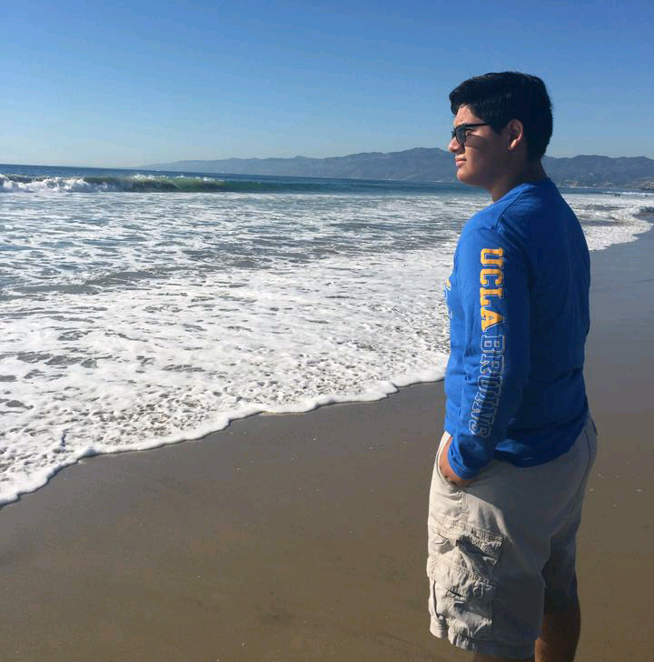
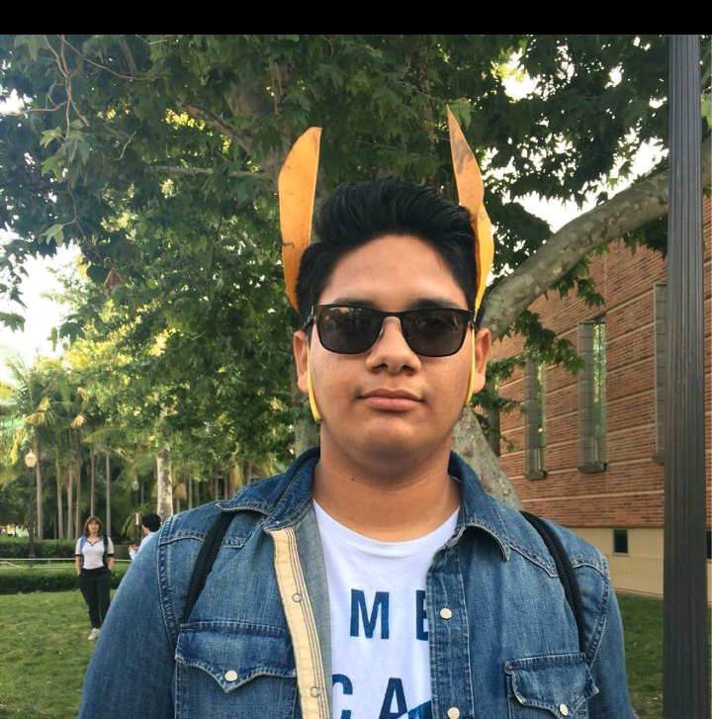
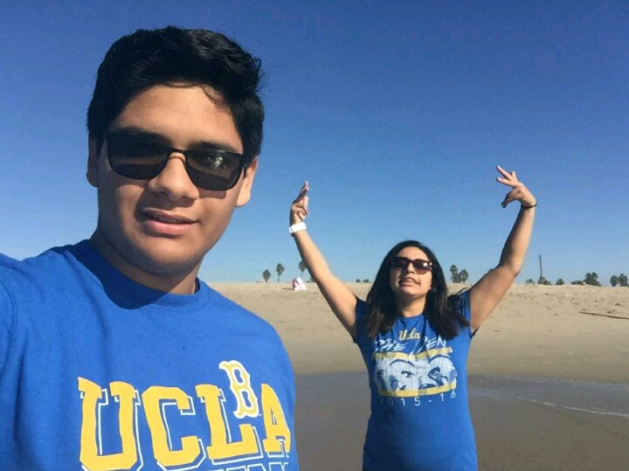
Daniel Baca

Slide 2
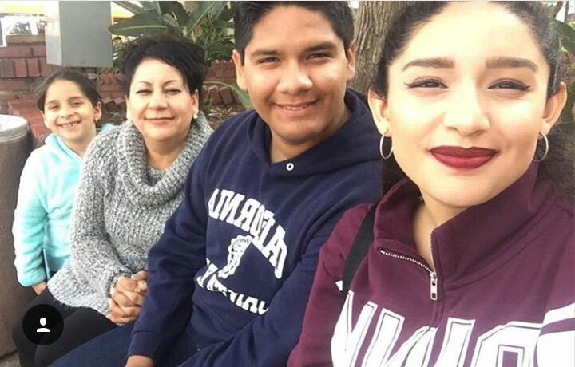
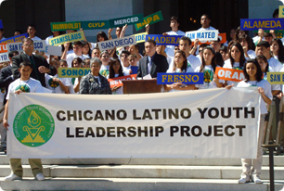
About Me
Family of 5
Absent Father Figure
Mexican- American
Chicano
Grew up in poverty
LGBT Community

Slide 3
Mis experiencias en la Secundaria
Japón
FBLA
TRiO UBMS
AVID
CNA
ASB
REAP
Tennis

Slide 4
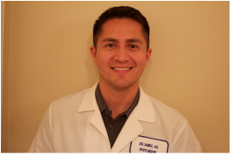
Job Shadow
Sports Medicine Doctor
Dr. Joel Ramirez
Living Water Clinic
Medical Field
LHS Alumni
Giving back to his community
Not into Sports Medicine
Learned I want to conduct research

Slide 5
Carrera
Camino de las Carreras Medicas
Investigador
Genéticas y Neurociencia
Aprendí sobre la estructura y funciones del cuerpo humano
La funciones de la mente
Los genes son la base de la diversidad

Slide 6
Post High School Plans
4-year University
Interview with Yale and Cornell
Accepted to Fresno State
Applied to 14 schools
4 CSUs, 4 UCs, and 6 Private Universities
Graduate with a Bachelors of Science
Travel the World

Slide 7
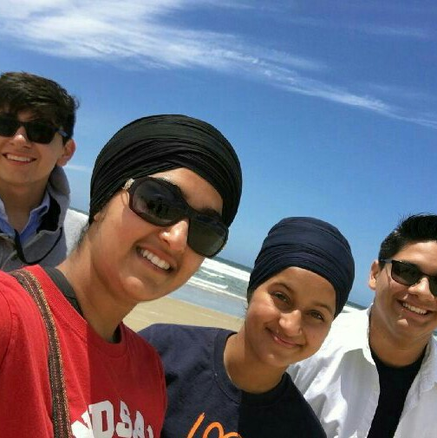
Dejando a LHS
Hice amistades y conexiones con mis maestros
Guss y Ricardo
PBS
Determinación
Iniciativa
Adelanto
Aprendí a desarrollar una ética de trabajo fuerte
Dejando a mi familia y amigos

Slide 8
Any Questions? ¿Preguntas?

